Slide 1
Elasticsearch map 구현

Slide 2
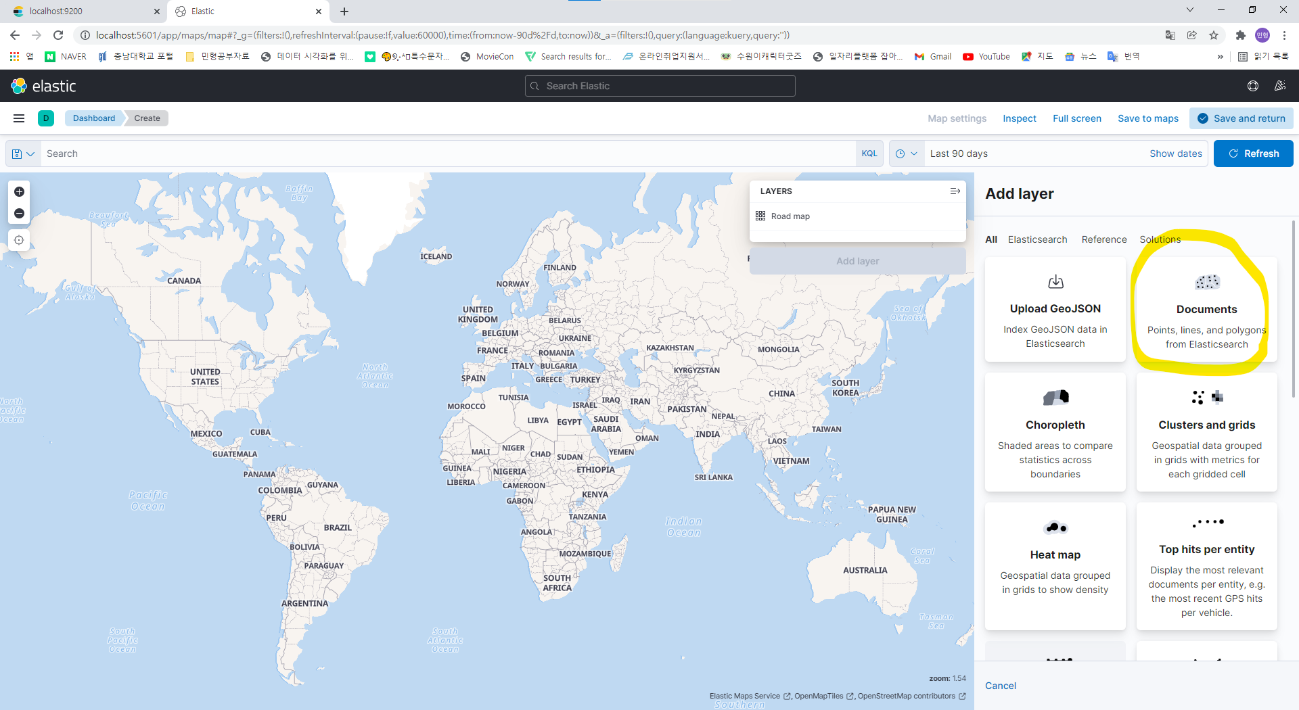
데이터를 집어넣은 다음,

Slide 3
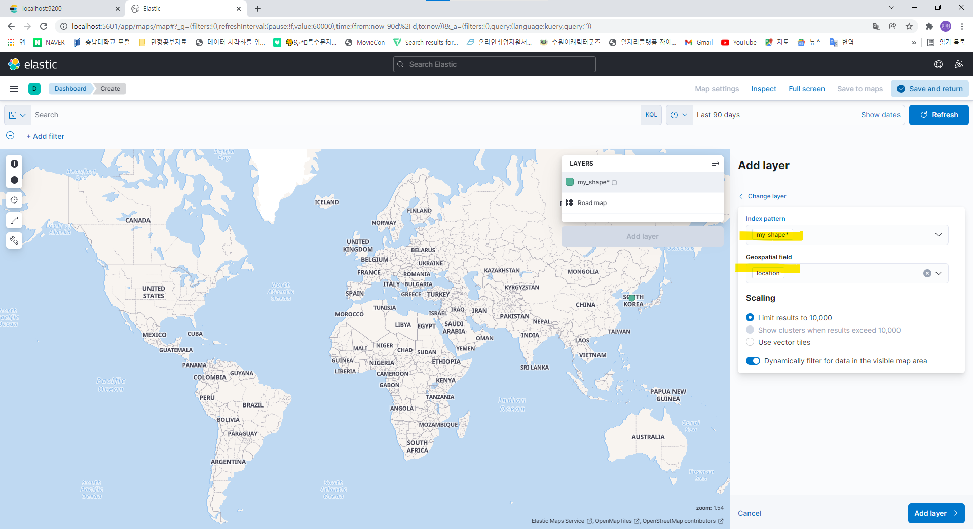

Slide 4
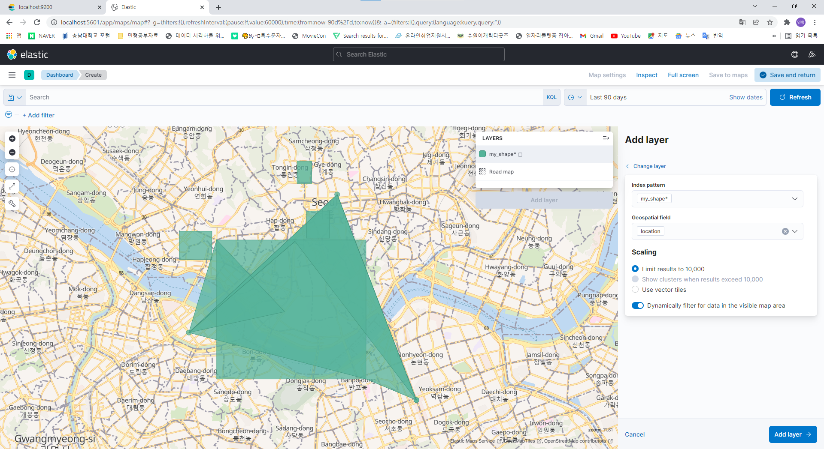
줌인을 해서 보면 내가 작성한 대로 데이터가 이쁘게 나오는 것을 볼 수 있습니다.

Slide 5
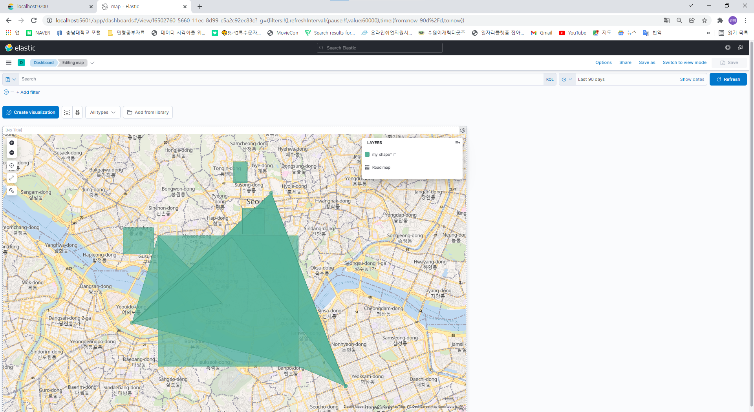
완성된 대시보드의 모습입니다.

